Slide 1
RoTino: modellazione e controllo di un robot bipede su ruote
Dinamica di Eulero-Lagrange, spazio delle configurazioni, PID con lo ZMP e MPC + TV-LQR
Alessando Prisco · Progetto FSR · ottobre 2026
Notes:
Presentazione del progetto RoTino: un robot bipede su ruote da 4,29 kg simulato in Gazebo Fortress con ROS 2 Humble. Il percorso è in cinque parti: il modello dinamico, lo spazio delle configurazioni, le due leggi di controllo progettate (PID con lo ZMP e MPC con TV-LQR) e l'impostazione del confronto fra le due.

Slide 2
Il percorso
1
2
3
4
5
Modellazione
C-space e DoF
PID con lo ZMP
MPC + TV-LQR
Confronto
Ipotesi, coordinate, Eulero-Lagrange, matrici M, C, G, B e riduzione al VL-WIP
Gradi di libertà, topologia, vincoli olonomi e anolonomi, sottoattuazione
Capture Point, ZMP come ingresso, anteprima LIPM, gambe e salto
LQR schedulato, MPC del corpo superiore, VMC e stima dello stato
Metodo e struttura dei grafici PID contro MPC
Codice: workspace ROS 2 rotino_ws (rotino_description, rotino_pid, rotino_mpc, rotino_benchmark)
Notes:
Le cinque parti seguono l'ordine logico del progetto: prima il modello e le sue proprietà, poi la struttura dello spazio delle configurazioni, poi le due leggi di controllo e infine il confronto. Entrambe le leggi usano la stessa libreria di modello (rotino_description) e lo stesso URDF, e il confronto cambia solo il nodo del controllore.

Slide 3
Modellazione del robot
1
Ipotesi, coordinate generalizzate, equazioni di Eulero-Lagrange, matrici M, C, G e B, riduzione al pendolo inverso a lunghezza variabile (VL-WIP)
Notes:
Il modello segue la struttura di Matlab/SMC/init.m (Cui et al., 2022): quattro coordinate planari e Lagrangiana simbolica. I parametri però sono quelli di RoTino, letti dall'URDF: init.m usa quelli del robot del paper (torso da 60 kg). Il calcolo è rifatto in SymPy in docs/presentazione/modello_lagrangiano.py.

Slide 4
RoTino in numeri
1 · Modellazione
Simbolo | Valore | Origine (URDF)
m_{w} | 0,38 kg | ruota 0,32 + mozzo 0,06
I_{w} | 2,595·10⁻³ kg·m² | i_{yy} ruota, con armatura
r · d | 0,06 m · 0,294 m | raggio, carreggiata
m_{b} | 3,53 kg | totale 4,29 kg meno le ruote
m₃ | 2,85 kg | torso 2,50 + zavorra 0,35
m₂ · m₁ | 0,18 · 0,16 kg | coscia · stinco, per gamba
l₁ = l₂ | 0,130 m | √2 · 0,0919, segmenti a 45°
μ | 2,2 | attrito ruota-suolo
τ_{w,max} · τ_{leg,max} | 18 · 60 N·m | limiti URDF (controllo: 10 N·m)
1
Ruote pesanti in rotazione
2I_{w}/r² = 1,44 kg: l'inerzia delle ruote riportata alla traslazione vale il 41 % di m_{b}.
2
Baricentro del torso avanzato
(+27,5; −5,5) mm dall'anca: in equilibrio il torso è ruotato all'indietro di circa 4,7°.
3
Inerzia reale più piccola
I_{y} = 0,0174 kg·m² dai tensori URDF contro m_{b}l²/3 = 0,0311 della Tabella 1 del paper (×1,8).
Notes:
Tutti i parametri vengono dall'URDF tramite WBRModel: nessun valore è copiato a mano. Tre aspetti pesano sul controllo. Le ruote sono il 18 % della massa, ma la loro inerzia di rotolamento vale il 41 % del corpo superiore, quindi non si può trascurare. Il baricentro del torso è davanti all'anca, perciò in equilibrio il torso non è orizzontale. L'inerzia reale del corpo superiore è 1,8 volte più piccola di quella che assume il paper.

Slide 5
Ipotesi del modello
1 · Modellazione
1
Piano sagittale
Cosa si trascura
Le due gambe si muovono insieme: masse e inerzie di gamba e ruota contano due volte.
Imbardata e rollio: trattati a parte (modello di imbardata disaccoppiato)
Slittamento e perdita di contatto delle ruote
Smorzamento dei giunti (0,8 N·m·s/rad): i controllori lo compensano
Dinamica dei motori, ritardi, campionamento a 500 Hz
Camber e larghezza della ruota cilindrica (56 mm)
2
Corpi rigidi, giunti ideali
Stinco e coscia come aste con baricentro a metà, torso con baricentro (a₃, b₃).
3
Puro rotolamento
Suolo piano, nessun distacco: s_{w} = r q_{w}, la ruota resta a quota r.
4
Attuazione in coppia
Ruote, ginocchia e anche ricevono coppie dirette (ros2_control, interfaccia effort).
Struttura: Matlab/SMC/init.m (Cui et al., 2022) · Parametri: URDF di RoTino
Notes:
Le ipotesi sono quelle di init.m, con due adattamenti. Il robot è ridotto al piano sagittale sommando le due gambe, e il baricentro del torso non è a metà di un'asta sopra l'anca ma nel punto reale dato da base e zavorra. Ciò che si trascura viene recuperato dai controllori: lo smorzamento dei giunti è compensato in feedforward, l'imbardata ha un anello separato.

Slide 6
Coordinate generalizzate
1 · Modellazione
q₃
q | Significato | Attuazione | Posa nominale
q₁ | angolo assoluto dello stinco dall'orizzontale | passivo | 135°
q_{w} | rotazione assoluta della ruota, s_{w} = r q_{w} | τ_{w} ruota | 0
q₂ | ginocchio relativo (coscia = q₁ + q₂) | τ_{k} ginocchio | −90°
q₃ | beccheggio del torso dalla verticale | τ_{h} anca | 0
torso
q₂
coscia
stinco
q₁
4−3
Quattro coordinate, tre motori
Il torso si comanda con l'anca, ma l'equilibrio dell'insieme passa solo dalle ruote. Dall'URDF: q₁ = 135° − (θ_{pitch} + q_{hip} + q_{knee}), q₂ = q_{knee} − 90°, q₃ = θ_{pitch}.
x
q_{w}
Notes:
Le coordinate sono le stesse di init.m: q1 assoluto dello stinco, che non ha motore proprio; qw rotazione della ruota legata all'avanzamento dal vincolo di rotolamento; q2 ginocchio relativo; q3 beccheggio assoluto del torso. Nella posa nominale di RoTino (giunti URDF a zero) lo stinco sale indietro a 135° e la coscia torna in avanti a 45°, così la ruota sta esattamente sotto l'anca. Il legame con le variabili dell'URDF è scritto in basso.

Slide 7
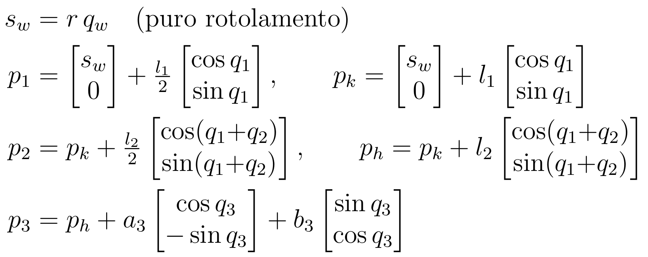
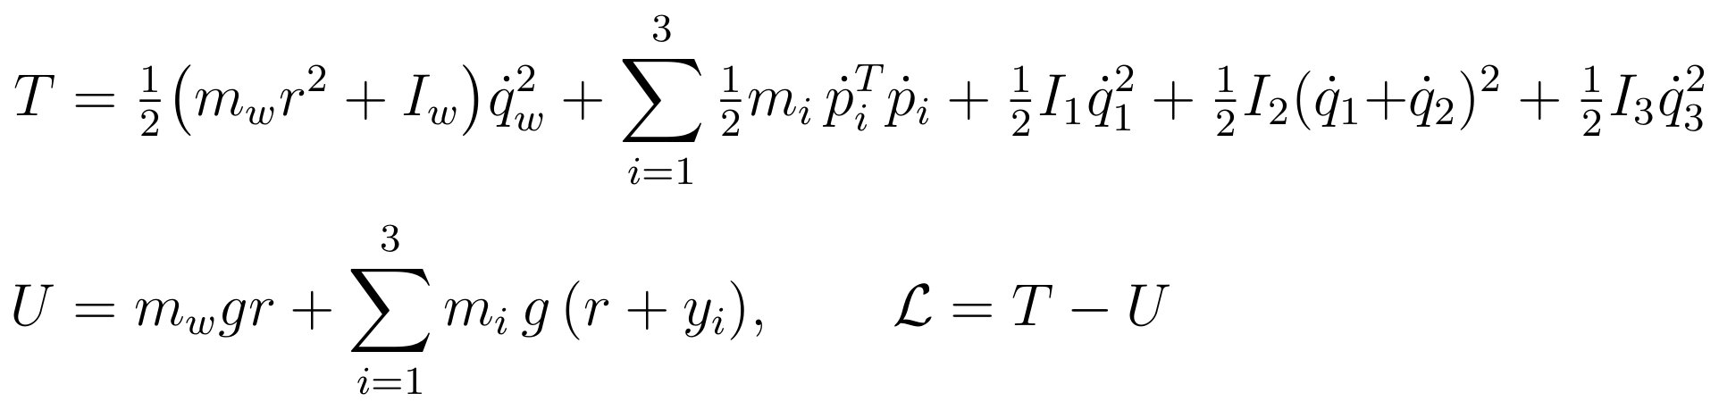
Cinematica dei baricentri ed energie
1 · Modellazione
Parametri (gambe sommate)
m₁, m₂, m₃, m_{w} = 0,32; 0,36; 2,85; 0,76 kg
I₁, I₂ = 4,62; 5,25 ·10⁻⁴ kg·m²
I₃ = 8,13·10⁻³, I_{w} = 5,19·10⁻³ kg·m²
(a₃, b₃) = (+27,5; -5,5) mm; in init.m (0; l₃/2)
Velocità dei baricentri: ṗ_{i} = (∂p_{i}/∂q) q̇, calcolate in modo simbolico come in init.m.
Notes:
Le posizioni dei baricentri si scrivono a catena partendo dal centro ruota, che avanza di r per q_w. La sola differenza da init.m è l'ultima riga: il baricentro del torso è spostato di (a3, b3) nella terna del torso, perché in RoTino è 27,5 mm avanti e 5,5 mm sotto l'anca. L'energia cinetica somma traslazione e rotazione di ogni corpo, la potenziale è solo gravitazionale.

Slide 8
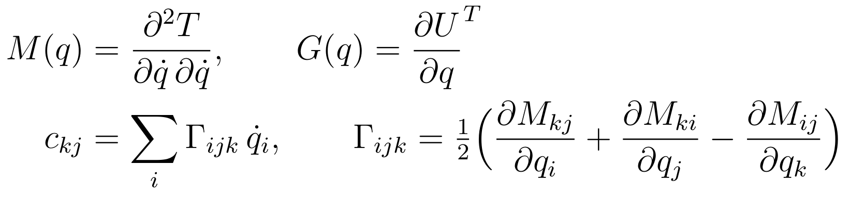
Equazioni di Eulero-Lagrange
1 · Modellazione
M
Inerzia M(q)
C
Coriolis e centrifughi
G
Gravità G(q)
Simmetrica e definita positiva; dipende da q₁, q₂, q₃ ma non da q_{w}.
Termini in q̇_{i}q̇_{j} e q̇_{i}², costruiti con i simboli di Christoffel.
G_{w} = 0: su suolo piano la ruota non sente la gravità.
Notes:
La forma standard dei manipolatori: M q̈ + C q̇ + G = B τ. M è la Hessiana dell'energia cinetica rispetto alle velocità; C si costruisce con i simboli di Christoffel di prima specie, il che garantisce la proprietà di passività; G è il gradiente del potenziale. Tutto è calcolato in SymPy e verificato contro la forma diretta d/dt ∂L/∂q̇ − ∂L/∂q.

Slide 9
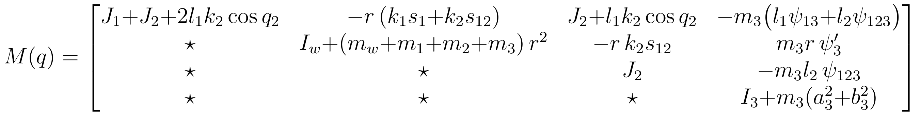
La matrice di inerzia M(q)
1 · Modellazione
22
M₂₂ costante
2j
Accoppiamenti con q_{w}
44
M₄₄ costante
Massa traslante più inerzia delle ruote: 0,0206 kg·m².
M₁₂, M₂₃, M₂₄: avanzare muove gamba e torso. È l'origine della fase non minima.
Torso rigido attorno all'anca: I₃ + m₃(a₃² + b₃²) = 0,0104 kg·m².
Notes:
Raccogliendo i coefficienti la matrice diventa leggibile. k1 = 0,4380 e k2 = 0,3938 kg·m sono i momenti statici della catena sopra la ruota e sopra il ginocchio; ψ proietta il baricentro del torso. La forma compatta è verificata nello script contro quella estesa prodotta da SymPy. La riga e la colonna di q_w legano l'avanzamento alla postura: è questo accoppiamento inerziale che rende il sistema a fase non minima.

Slide 10
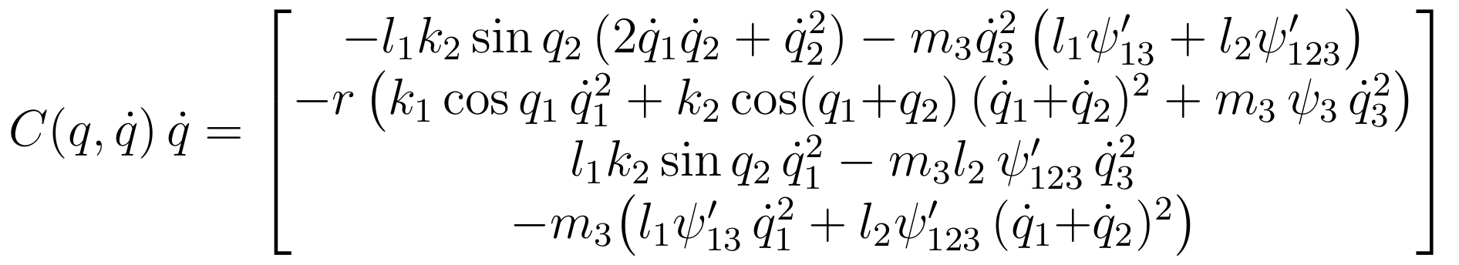
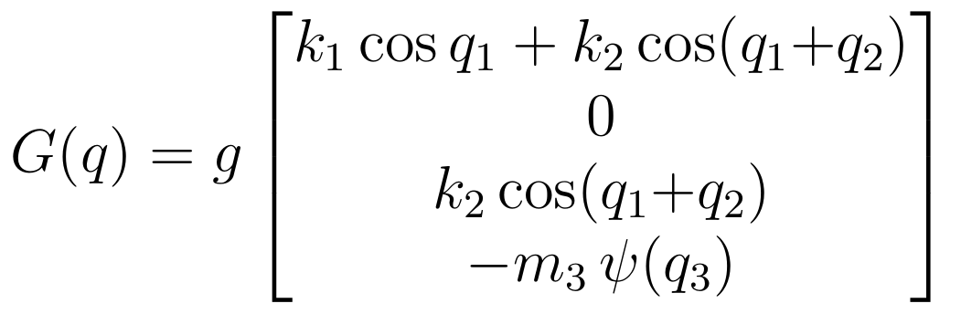
Coriolis, centrifughi e gravità
1 · Modellazione
q̇
Struttura dei termini
i
Nota su init.m (valutazione)
Solo termini quadratici nelle velocità, nessuno in q̇_{w}: q_{w} è una coordinata ciclica
Riga 2 (ruota): spinta delle masse in rotazione sull'avanzamento
G dipende solo dalla postura: equilibrio con il baricentro sopra il contatto
La riga CdQ = ∂(∂L/∂q̇)/∂q · q̇ non sottrae ∂T/∂q
Il calc_dynamics.m generato contiene invece il termine giusto (riga 3: +k sin q₂ q̇₁²)
Qui C è costruita con i simboli di Christoffel e verificata contro d/dt ∂L/∂q̇ − ∂L/∂q
Notes:
Il vettore C q̇ contiene termini centrifughi e di Coriolis, tutti quadratici nelle velocità. La coordinata q_w non compare né in M né in G: è ciclica, il che riflette l'omogeneità del suolo. Nota tecnica: in init.m la riga che calcola CdQ omette il termine −∂T/∂q dell'equazione di Lagrange. Il file calc_dynamics.m presente nella cartella è però corretto, quindi è stato generato da una versione diversa dello script: va allineato.

Slide 11
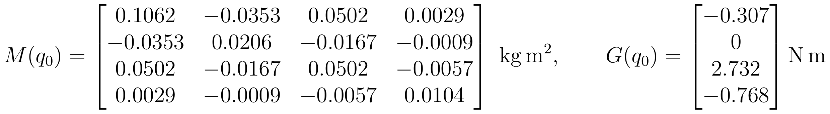
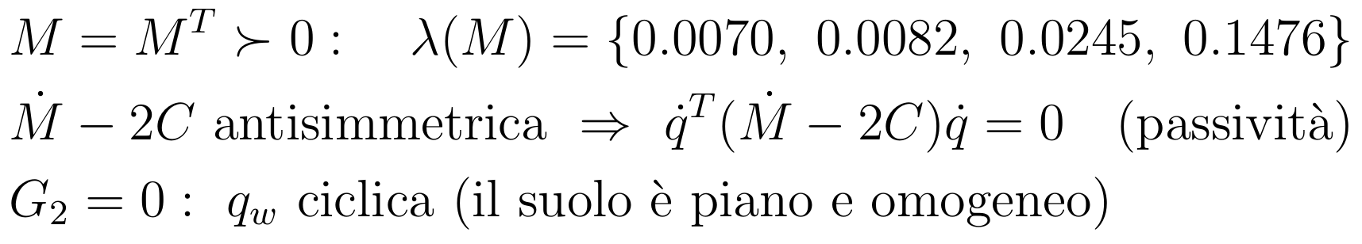
Valori nella posa nominale q₀
1 · Modellazione
4,29 kg
21
162 mm
+13,3 mm
massa totale (verificata)
numero di condizionamento di M(q₀)
Z_{C}: baricentro del corpo superiore sopra l'asse
S_{C}: davanti all'asse a torso orizzontale
Verifiche automatiche (modello_lagrangiano.py)
M simmetrica, definita positiva; Ṁ − 2C antisimmetrica
S_{C}, Z_{C} uguali a WBRModel.equivalent_centroid
forma compatta = forma estesa SymPy
Notes:
Nella posa nominale M ha autovalori fra 0,007 e 0,148 kg·m², con un condizionamento intorno a 21. Il modello planare restituisce lo stesso baricentro del corpo superiore di WBRModel, la libreria usata dai controllori: S_C = 13,3 mm e Z_C = 162,2 mm. Il baricentro sta davanti all'asse: per stare in equilibrio il robot deve ruotare il torso indietro.

Slide 12
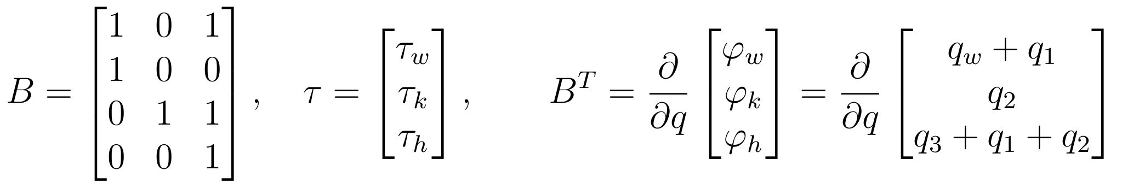
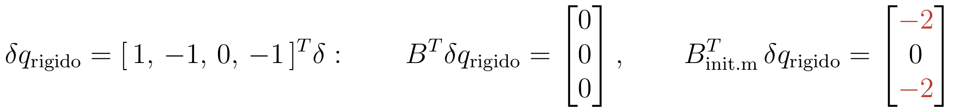
Matrice di ingresso B e sottoattuazione
1 · Modellazione
La colonna di ogni motore è il gradiente dell'angolo relativo che muove: la riga di q₁ non è nulla, il sistema è non collocato.
!
Valutazione: la B di wbr_terms.m ha due segni da rivedere
Ruotando tutto il robot come un corpo rigido nessun angolo relativo cambia, quindi B^{T}δq deve essere nullo. B_{init.m} = [−1 0 −1; 1 0 0; 0 1 −1; 0 0 1] dà −2δ sulle colonne di ruota e anca: le reazioni dei motori non sono uguali e opposte con le convenzioni di init.m (q₃ e q_{w} orari, q₁ antiorario).
Notes:
Ogni motore esercita una coppia uguale e opposta su due corpi, quindi la sua colonna di B è il gradiente dell'angolo relativo fra quei corpi. Un controllo semplice: un moto rigido di tutto il robot non deve produrre lavoro dei motori. La B costruita qui supera il test; quella di wbr_terms.m no, sulle colonne della ruota e dell'anca. È una correzione che conviene riportare nel modello MATLAB.

Slide 13
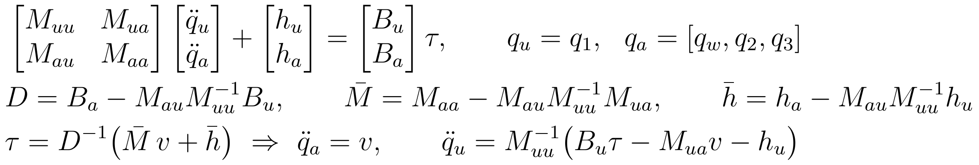
Linearizzazione parziale non collocata
1 · Modellazione
D
D invertibile
q₁
Dinamica interna
M̄
Complemento di Schur
Tre motori impongono le tre accelerazioni attive q̈_{w}, q̈₂, q̈₃. In posa nominale det D = 1,30.
q₁ segue dalla prima riga: lì resta l'instabilità del pendolo, che va stabilizzata attraverso le uscite scelte.
M̄ = M_{aa} − M_{au}M_{uu}⁻¹M_{ua} è definita positiva: in q₀ gli elementi diagonali valgono 0,009; 0,026; 0,010 kg·m².
Notes:
È lo schema di wbr_terms.m: si separa la coordinata passiva q1 dalle tre attive. Con il complemento di Schur si trova la mappa τ = D⁻¹(M̄ v + h̄) che impone le accelerazioni attive. Il sistema è non collocato perché i motori agiscono anche sulla riga passiva. Valori calcolati con la B corretta della slide precedente.

Slide 14
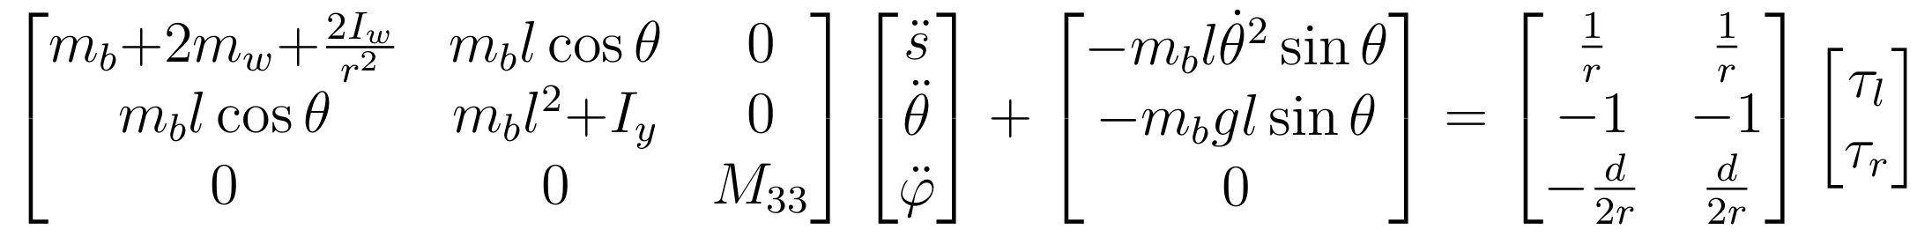
Dal modello completo al VL-WIP
1 · Modellazione
Il corpo superiore (torso, cosce, stinchi) diventa un punto di massa m_{b} = 3,53 kg nel suo baricentro: l = √(S_{C}² + Z_{C}²) = 0,163 m, θ = atan2(S_{C}, Z_{C}). Le gambe regolano l, le ruote bilanciano θ.
4→3
Meno coordinate
φ
Imbardata disaccoppiata
−
Cosa si perde
Da [q₁, q_{w}, q₂, q₃] più l'imbardata a [s, θ, φ]: la postura entra solo tramite l e I_{y}(l).
M diagonale a blocchi e C₃ = 0: equilibrio e sterzata si controllano separatamente.
La dinamica di l (l̇, l̈), la rotazione del torso rispetto al pendolo equivalente, la cedevolezza delle gambe.
Notes:
I controllori non usano il modello a quattro coordinate ma il pendolo inverso su ruote a lunghezza variabile del paper (eq. 4-5). Il centroide equivalente si calcola con la stessa cinematica dell'URDF. Rispetto al modello completo si perde la dinamica della lunghezza, accettabile finché le gambe si muovono lentamente rispetto all'equilibrio: non durante la spinta del salto.

Slide 15
Linearizzazione e proprietà strutturali
1 · Modellazione
l [m] | a₁ [m/s²] | a₂ [s⁻²] | b₁ | b₂ | √a₂ [rad/s]
0,2188 | −12,02 | 89,17 | 8,055 | −38,20 | 9,44
0,1627 | −10,60 | 105,82 | 7,933 | −50,15 | 10,29
0,1061 | −7,86 | 120,35 | 7,379 | −68,44 | 10,97
0,0738 | −5,32 | 116,94 | 6,564 | −80,40 | 10,81
+10,29
±6,23
rad/s, polo instabile: diverge in 97 ms
rad/s, zeri: fase non minima
6,14 m/s²/rad
g_{st} = a₁ − b₁a₂/b₂: l'inclinazione è l'ingresso della traslazione
Notes:
Linearizzando attorno a θ = 0 si ottengono le equazioni 13-14 del paper; i coefficienti dipendono dalla lunghezza l, quindi dalla postura. Il polo instabile è a circa 10 rad/s, cioè il robot cade in un decimo di secondo. Lo zero reale positivo dice che per andare avanti le ruote devono prima arretrare: nessun controllore causale lo evita. A regime, tenere il pendolo inclinato di θ produce un'accelerazione g_st θ: è il meccanismo su cui si reggono sia il PID sia l'MPC.

Slide 16
Spazio delle configurazioni e gradi di libertà
2
Conteggio dei DoF, topologia del C-space, vincoli olonomi e anolonomi, sottoattuazione
Notes:
Questa parte riprende docs/Analisi_DoF_Topologia.md e la collega al modello appena visto: il robot libero ha 12 gradi di libertà, il modello planare 4, il pendolo sagittale 2.

Slide 17
Quanti gradi di libertà
2 · C-space e DoF
6
2
2
2
Torso
Anche
Ginocchia
Ruote
corpo rigido libero: 3 traslazioni e 3 rotazioni
giunti rotoidali, limiti ±0,9 rad
giunti rotoidali, limiti ±0,9 rad
giunti continui, senza limiti
12 DoF senza vincoli di contatto, contati come base flottante più giunti (Grübler esteso).
Notes:
Si conta il robot prima di imporre il contatto con il suolo. Il torso è una base flottante con sei gradi di libertà, a cui si sommano i sei giunti: due anche, due ginocchia, due ruote. Il vettore delle coordinate generalizzate ha dodici componenti.

Slide 18
Topologia del C-space
2 · C-space e DoF
×
SE(3) ≅ ℝ³ × SO(3)
[q⁻, q⁺]⁴ ≅ ℝ⁴
T² = S¹ × S¹
Torso libero. SO(3) si rappresenta con i quaternioni per evitare il gimbal lock.
Anche e ginocchia hanno fine corsa: ogni giunto è un intervallo chiuso, non una circonferenza.
Le ruote girano senza limiti: due circonferenze, cioè un toro.
Stesso numero di DoF non significa stessa topologia: ℝ¹² e SE(3) × ℝ⁴ × T² non si deformano l'uno nell'altro.
Notes:
La topologia dice di che forma è lo spazio delle configurazioni. Il torso vive in SE(3); i giunti limitati sono intervalli, quindi equivalgono a ℝ; le ruote, che girano all'infinito, sono circonferenze. Il prodotto è SE(3) per ℝ⁴ per il toro T². Due spazi con dodici dimensioni non sono per forza equivalenti.

Slide 19
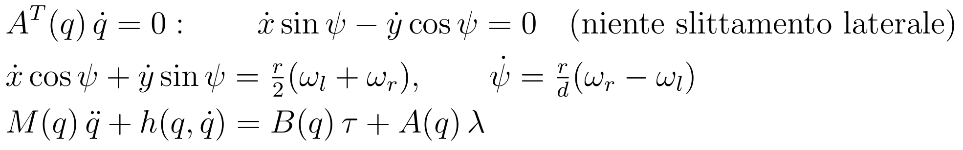
Vincoli olonomi e anolonomi
2 · C-space e DoF
H
Olonomi (integrabili)
Contatto con il suolo piano: quota dell'asse fissata a r e rollio legato alle gambe. Riducono le coordinate.
B
Teorema di Brockett
NH
Anolonomi (non integrabili)
Il modello differenziale (uniciclo) non ammette una retroazione liscia e tempo-invariante che stabilizzi asintoticamente un punto (x_{d}, y_{d}, ψ_{d}). Per questo entrambi i controllori stabilizzano l'equilibrio e inseguono traiettorie nel tempo invece di "parcheggiare" su una posa.
Rotolamento senza slittamento: limitano le velocità, non le configurazioni raggiungibili (parentesi di Lie).
Notes:
Quando le ruote toccano il suolo compaiono due tipi di vincoli. Quelli olonomi fissano la quota e riducono le coordinate; quelli anolonomi, in forma Pfaffiana, vietano lo slittamento laterale ma lasciano raggiungibili tutte le pose. Le reazioni entrano nella dinamica tramite i moltiplicatori di Lagrange λ. Il teorema di Brockett spiega perché la guida planare è fatta come inseguimento di traiettoria.

Slide 20
Sottoattuazione a tre livelli
2 · C-space e DoF
12 / 6
4 / 3
2 / 1
Robot libero
Modello planare
VL-WIP sagittale
n = 12 coordinate, m = 6 motori: ruote, ginocchia, anche.
Gruppo 1: q₁ non ha motore. Le reazioni dei motori lo muovono (non collocato).
s e θ con un solo ingresso u = τ_{l} + τ_{r}: un motore per due coordinate.
→
Conseguenza per il controllo
Per avanzare bisogna prima inclinarsi: l'inclinazione (o lo ZMP) è l'ingresso virtuale della traslazione. Il PID e l'MPC differiscono nel modo di sceglierla.
Notes:
La sottoattuazione è una proprietà del modello che si usa. Il robot libero ha sei motori per dodici coordinate; il modello planare tre motori per quattro coordinate; il pendolo sagittale un solo ingresso per due coordinate. Ne segue che la traslazione si comanda indirettamente, tramite l'inclinazione: il PID la sceglie con lo ZMP, l'MPC con lo spostamento Δs del baricentro.

Slide 21
Controllo PID con lo ZMP
3
rotino_pid: PI sul Capture Point, ZMP come ingresso delle ruote, anteprima LIPM, PID di rotta, PD cartesiano delle gambe e supervisore del salto
Notes:
Il controllore nasce dal porting di un controllore MuJoCo ed è stato riprogettato attorno allo Zero Moment Point. La legge di controllo è in rotino_pid/zmp_balance.py, pura numpy e testata offline; il nodo ROS è controller.py.

Slide 22
L'idea: lo ZMP come ingresso
3 · PID con ZMP
ω = √(g/h) ≈ 7,1 rad/s
Su due ruote il poligono di appoggio è un segmento: longitudinalmente lo ZMP coincide con il contatto
Le ruote spostano il contatto, quindi spostano lo ZMP: è la leva con cui si governa il baricentro
ξ è il Capture Point: dove dovrebbe stare lo ZMP per fermare il robot
Lo stato misurato è il CoM dalla cinematica e dalla posa del torso (ground truth)
c
h ≈ 0,19 m
p = ZMP
s = c − p
Notes:
Nel modello carrello-tavolo il baricentro accelera in proporzione alla sua distanza dallo ZMP. Su un robot a due ruote lo ZMP longitudinale non può muoversi dentro un piede: sta sotto l'asse, e sono le ruote a spostarlo. Quindi lo ZMP è l'ingresso naturale. Il Capture Point è la componente divergente del moto: se lo ZMP ci si mette sopra, il robot si ferma.

Slide 23
Architettura degli anelli
3 · PID con ZMP
Percorso pianificato
(S, trapezio, teleop)
Anteprima LIPM
c_{ref}, c̈_{ref}
(A) PI sul Capture Point
ρ = 0,4
PD sull'offset ZMP
+ feedforward VL-WIP
τ_{c}
τ_{l} = τ_{c} − τ_{d}
τ_{r} = τ_{c} + τ_{d}
ruote, 10 N·m
Traiettoria planare
(C) Guida laterale
ψ_{cmd}
(B) PID di rotta + attrito di Coulomb e viscoso
τ_{d}
Altezza, salto
(supervisore 7 stati)
(D) PD cartesiano ruota-anca con il peso in feedforward → τ_{hip}, τ_{knee}
Stato: posa del torso da /rotino/odom e cinematica URDF, accoppiati per timestamp a 500 Hz; derivate per differenze finite.
Notes:
Quattro anelli. A: equilibrio e avanzamento con lo ZMP, sul modo comune delle ruote. B e C: rotta e guida laterale, sul modo differenziale. D: gambe in spazio cartesiano, con il supervisore del salto che cambia i riferimenti. Le coppie comune e differenziale si combinano nelle due ruote con priorità al modo comune.

Slide 24
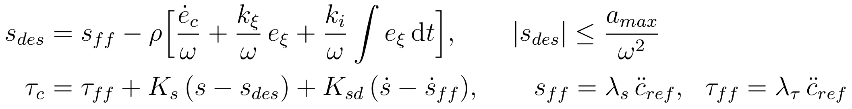
Anello A: Capture Point → ZMP → coppia
3 · PID con ZMP
Guadagno | Valore
K_{s}, K_{sd} (per ruota) | 60 N·m/m · 5 N·m·s/m
ρ (autorità) | 0,4
k_{ξ}, k_{i} | 1,5 s⁻¹ · 0,5 s⁻²
a_{max} | 3 m/s² → offset ≤ 59 mm
λ_{s} (feedforward) | 21,8 mm per m/s²
Saturazione | 10 N·m per ruota
E
Anello esterno
I
Anello interno
FF
Feedforward
PI sull'errore del Capture Point: dice dove mettere lo ZMP rispetto al CoM.
PD sull'offset s: le ruote portano il contatto dove serve.
Dal VL-WIP: inclinazione e coppia che tengono c̈_{ref} a regime.
Notes:
L'anello esterno impone una dinamica del Capture Point con un PI e ne ricava l'offset desiderato fra CoM e ZMP, saturato a 59 mm. L'anello interno è un PD sull'offset che produce la coppia di modo comune. Il feedforward viene dal modello linearizzato: 21,8 mm di offset per ogni m/s² di accelerazione, più la coppia corrispondente.

Slide 25
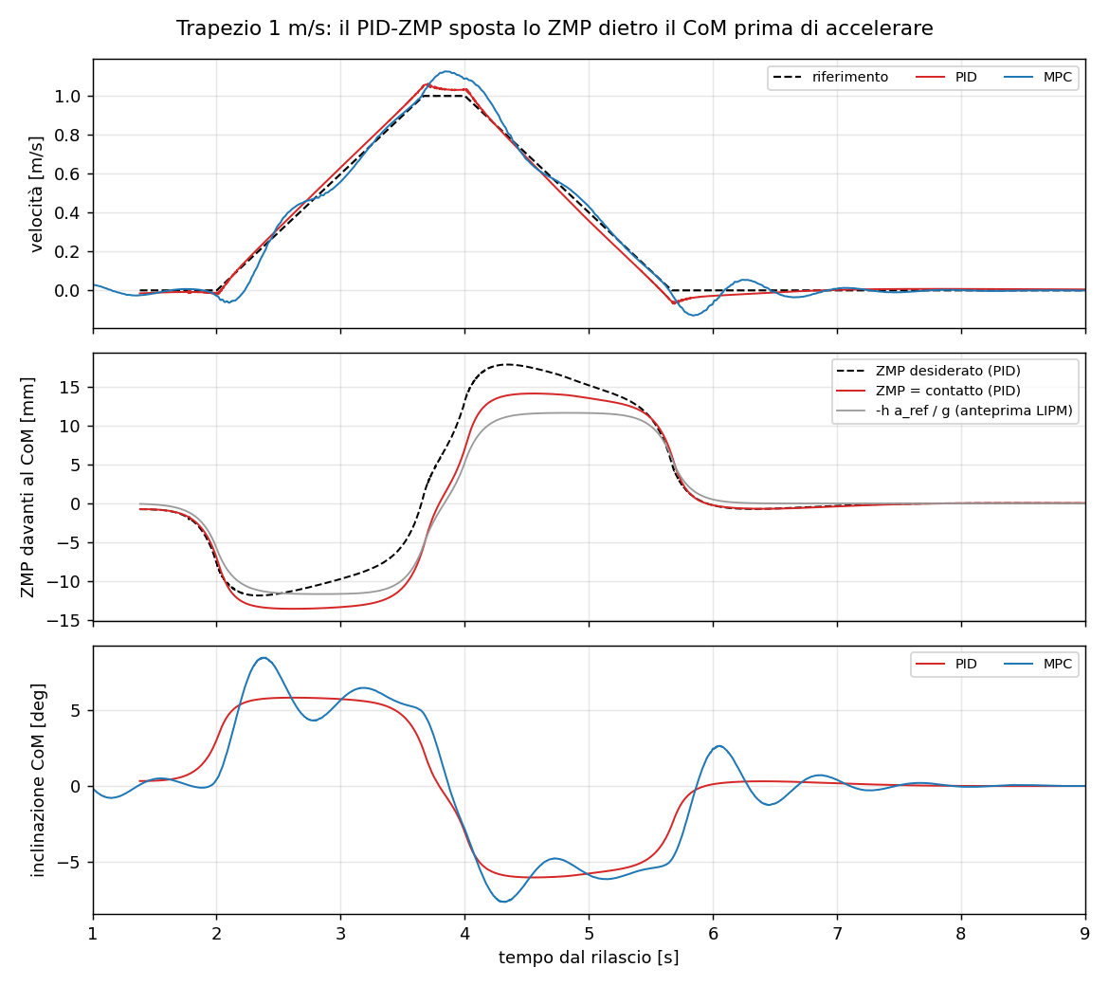
Anteprima LIPM: inclinarsi prima
3 · PID con ZMP
Il riferimento del CoM è la soluzione limitata di c̈ = ω²(c − p_{ref})
Si ottiene filtrando il percorso con un nucleo simmetrico: guarda nel futuro per circa 1/ω
Il robot si inclina prima del gradino di accelerazione, come richiede la fase non minima
Con i comandi da dashboard il futuro non è noto: si usa l'accelerazione corrente filtrata (0,1 s)
Notes:
Un pendolo inverso non può seguire un gradino di accelerazione senza prima inclinarsi. L'anteprima LIPM calcola il CoM di riferimento filtrando il percorso pianificato con il nucleo e alla meno omega per modulo di u: il risultato anticipa il moto. Nel grafico lo ZMP desiderato e quello effettivo si spostano dietro il CoM circa 0,2 s prima della partenza.

Slide 26
Progetto robusto dei guadagni
3 · PID con ZMP
0,69
ρ
Perché un'autorità ρ = 0,4
La cascata LIPM pura assume un anello interno infinitamente veloce. A 500 Hz, con 1–2 campioni di ritardo e il modo pendolo-ruote a circa 10 rad/s, il termine ċ/ω a piena autorità diventa retroazione positiva sulla velocità delle ruote.
smorzamento minimo su tutti i casi
−0,5 · −2,3±0,2j · −9,8 · −52
poli nominali ad anello chiuso [s⁻¹]
10
Dieci casi di robustezza
16 test
massa ±20 %, anca ±0,3 rad (CoM da accosciato a esteso)
ritardo di 1 o 2 campioni, modello discretizzato a 500 Hz
pytest offline: recupero robusto, trapezio < 1 cm, spinta 2,7 N·s, integrale, anteprima
Notes:
I guadagni non sono tarati a mano in Gazebo ma scelti sul modello linearizzato e discretizzato, con posizionamento robusto dei poli su dieci varianti. L'autorità ridotta ρ è la chiave: con autorità piena la cascata diventa instabile per guadagni interni alti. Il residuo lo recupera l'integrale. I sedici test in test_zmp_balance.py lo verificano sul modello lineare.

Slide 27
Rotta, guida laterale e gambe
3 · PID con ZMP
B
Rotta (B) e guida (C)
D
Gambe (D)
K_{ψ} = 1,8 N·m/rad, K_{ω} = 0,45, K_{I} = 0,6; saturazione 2,7 N·m
Attrito di strisciamento identificato in Gazebo: 0,25 N·m + 0,10 N·m·s/rad
Senza attrito il robot girava a scatti (stick-slip)
Appoggio: K_{p} = diag(1500, 5000) N/m, K_{d} = diag(40, 80) N·s/m
Salto (3000, 4000), volo (800, 800) senza sostegno
Sostituisce il PD di giunto (160–200 N·m/rad) che a 500 Hz andava in ciclo limite bang-bang
Notes:
La rotta usa un PID con feedforward d'attrito sul riferimento, quindi senza chattering. La guida laterale corregge la rotta in base all'errore laterale, ma solo in movimento, perché un veicolo differenziale non annulla l'errore laterale da fermo. Le gambe usano un PD sulla posizione della ruota rispetto all'anca, convertito in coppie con la trasposta del Jacobiano: in spazio giunti equivale a circa 50 N·m/rad e ha eliminato il ciclo limite.

Slide 28
Supervisore del salto
3 · PID con ZMP
BALANCE
PRELOAD
THRUST
FLIGHT
LANDING
RECOVERY
SETTLE
Stato | Riferimento (anca, ginocchio) [rad] | Uscita
PRELOAD | (0, 0) → (+0,12, −0,22) in 0,80 s, smoothstep | dopo 0,80 s
THRUST | → (−0,27, +0,44) in 0,02 s, 1 − (1 − τ)³ | decollo, o LANDING dopo 0,16 s
FLIGHT | posa congelata al decollo, ruote smorzate | contatto confermato
LANDING | → (+0,08, −0,20) in 0,80 s, gambe cedevoli | dopo 0,80 s
RECOVERY / SETTLE | ritorno a (0, 0) in 2,0 s, poi assestamento | 0,30 s fermo, o 12 s
↑
Decollo confermato se
contatto perso (isteresi, 4 ms)
forza sotto soglia
ruota staccata dal suolo
v_{z} del CoM > 0,08 m/s
Correzione del Capture Point scalata per fase, integrale congelato
Notes:
Il salto è una macchina a sette stati. I riferimenti di giunto vengono dal controllore MuJoCo originale e sono convertiti in posizioni cartesiane della ruota. Il decollo richiede quattro condizioni insieme per non scambiare un rimbalzo per un volo. Durante le fasi di salto l'anello del Capture Point ha autorità ridotta e l'integrale è fermo.

Slide 29
Valutazioni sul PID
3 · PID con ZMP
Punti di forza
Limiti e spunti
Anteprima LIPM: con riferimenti noti il robot si inclina in anticipo e insegue senza sovraelongazioni
Integrale sul Capture Point: annulla un offset del CoM che il modello non conosce
Legge pura, separata dal nodo ROS, testata offline su casi di robustezza
Guadagni da modello (poli robusti) e non da tentativi in simulazione
Stato dalla ground truth del simulatore: non disponibile su un robot reale
ρ = 0,4 fisso: poca autorità contro le spinte. Spunto: ρ schedulato nei transitori
Vincoli solo come saturazione (a_{max}); l'anti-windup non vede il limite 10 − |τ_{d}| in curva
Telemetria: z_{ref} = z in /rotino/wbr_state, quindi l'errore di quota del benchmark non è significativo
Compensazione laterale spenta: la ruota cilindrica salta di spigolo al flesso della S
Notes:
Valutazione personale. Il PID funziona bene dove il riferimento è noto in anticipo, grazie all'anteprima. I limiti sono due di metodo e due di implementazione. Di metodo: lo stato viene dalla ground truth e ρ è fisso. Di implementazione: l'anti-windup non tiene conto della riduzione del limite di coppia in curva, e la telemetria pubblica z_ref uguale a z. La compensazione laterale richiederebbe una ruota bombata nell'URDF.

Slide 30
MPC + TV-LQR + VMC
4
rotino_mpc: architettura di Cui et al. (Fig. 4). Equilibrio con LQR schedulato sulla lunghezza, corpo superiore con MPC vincolato, gambe con controllo a modello virtuale, stato con filtro di Kalman
Notes:
Il secondo controllore implementa l'architettura del paper: si disaccoppia il robot in due modelli semplici e si dà a ciascuno il controllore più adatto. Codice in rotino_mpc/controller.py e solvers.py.

Slide 31
Perché questa architettura
4 · MPC + TV-LQR
Δs, F_{z}, piano CoM
Riferimenti s, ṡ, z, ż
sull'orizzonte (0,5 s)
MPC corpo superiore
100 Hz
TV-LQR K(l)
500 Hz
Ruote τ_{l}, τ_{r}
IMU + encoder
→ Kalman
VMC gambe
500 Hz
Gambe τ_{hip}, τ_{knee}
E
Equilibrio: veloce e instabile
P
Postura: lenta e vincolata
V
Gambe: modello virtuale
Modello lineare a parametri variabili (l): LQR ricalcolato in l, una moltiplicazione matrice-vettore.
Dove mettere il CoM e quanta forza chiedere alle gambe: vincoli di attrito, area di lavoro, F_{z}.
Molla-smorzatore virtuale al piede più forza verticale: niente dinamica inversa in appoggio.
Notes:
Il paper si colloca fra il pendolo inverso puro, semplice ma che ignora il torso, e il whole-body control, completo ma costoso. Disaccoppia l'equilibrio, veloce e instabile, dal posizionamento del corpo superiore, più lento ma vincolato. Il primo va all'LQR a 500 Hz, il secondo all'MPC a 100 Hz, e il VMC traduce in coppie di giunto.

Slide 32
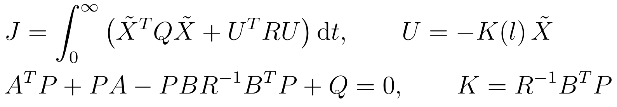
TV-LQR: pesi letti alla Bryson
4 · MPC + TV-LQR
θ
Priorità all'inclinazione
La posizione è accettata a decine di cm: il robot cede in traslazione per non cadere.
Stato | s | θ | φ | ṡ | θ̇ | φ̇
q_{ii} | 30 | 400 | 80 | 15 | 6 | 2
1/√q_{ii} | 0,18 m | 0,050 rad (2,9°) | 0,11 rad | 0,26 m/s | 0,41 rad/s | 0,71 rad/s
R
Differenziale ×50
Una risonanza torsionale delle gambe a 76 rad/s: con R_{d} = 100 l'imbardata attraversa a 15,4 rad/s.
R su modo comune coincide con R = I; il costo si separa in un problema sagittale e uno di imbardata.
Notes:
Il funzionale quadratico si minimizza risolvendo l'equazione algebrica di Riccati. La lettura alla Bryson dei pesi: uno su radice di q è lo scostamento che costa un'unità. L'inclinazione pesa molto più della posizione. R è scritta su modo comune e differenziale: il differenziale costa cinquanta volte di più per non eccitare una risonanza torsionale delle gambe scoperta in simulazione.

Slide 33
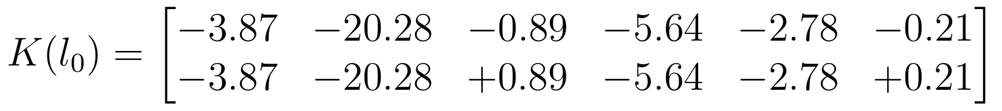
Guadagni, poli e scheduling su l
4 · MPC + TV-LQR
3,873 = √(30/2)
K_{s} non dipende da l: √(q_{s}/r_{c})
l [m] | K_{θ} [N·m/rad] | K_{θ̇} | K_{ṡ} | Poli sagittali
0,219 | 21,22 | 3,13 | 5,51 | −139,9; −8,06; −1,15±0,68j
0,163 | 20,28 | 2,78 | 5,64 | −179,5; −8,13; −1,08±0,68j
0,074 | 18,43 | 2,33 | 6,32 | −281,1; −8,16; −0,86±0,63j
−1,08 ± 0,68j
ritorno in posizione (ζ = 0,85): la dinamica che si vede dopo una spinta
l
Comportamento invariante con l'altezza
LQRSchedule calcola K su 25 pose (ciascuna con il suo I_{y}) e interpola linearmente in l: i poli sagittali restano quasi fermi. Vale finché l varia lentamente: non durante la spinta del salto, dove il modello ignora l̇.
Notes:
Il guadagno su s coincide con la radice del rapporto fra i pesi, come in un doppio integratore. La tabella mostra che lungo l'altezza i poli lenti e quello di inclinazione cambiano poco: è lo scopo dello scheduling. Il polo veloce a −180 rad/s sta oltre la banda del filtro su θ̇, quindi nel sistema reale è il filtro a determinarlo.

Slide 34
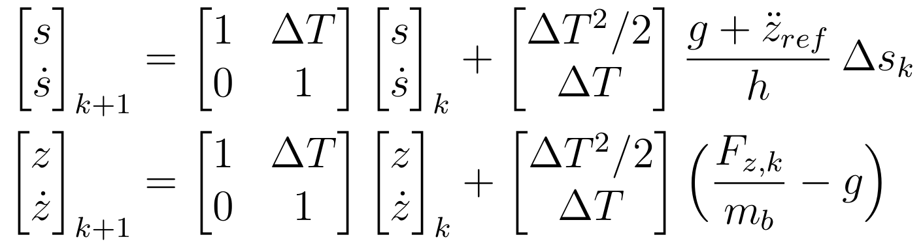
MPC del corpo superiore
4 · MPC + TV-LQR
25 × 20 ms
60 iter.
orizzonte di 0,5 s, aggiornato a 100 Hz
FISTA con vincoli di box, partenza dalla soluzione precedente
h
Orizzontale
v
Verticale
S_{h} = diag(50, 20), W_{h} = 200: 1 cm di Δs costa quanto 2 cm di errore.
S_{v} = diag(5000, 150), W_{v} = 2·10⁻³: quota rigida, il VMC non ha molla verticale.
Notes:
L'MPC predice il baricentro con due doppi integratori indipendenti, ottenuti congelando il coefficiente (g + z̈)/h sull'orizzonte. Ingressi: lo spostamento Δs del CoM rispetto al contatto e la forza verticale F_z. La QP condensata ha solo vincoli di box, quindi basta un gradiente proiettato accelerato. Rispetto al paper la discretizzazione è esatta invece che di Eulero e le QP sono due, disaccoppiate.

Slide 35
Vincoli e riferimento per l'LQR
4 · MPC + TV-LQR
3 cm → 10,48°
1,13 m/s²
0,3 m_{b}g
il tetto su Δs è il vincolo sempre attivo
massima accelerazione a regime che il tetto consente
forza minima: il contatto non si perde mai nel piano
Δs
Uno spostamento, due esecutori
Δs (filtrato a 19 ms) diventa θ_{ref} e arretramento dell'asse per l'LQR, e posizione del piede rispetto al CoM per il VMC: ruote e gambe realizzano lo stesso spostamento.
Notes:
Il vincolo d'attrito del paper, μ per h, vale 36 cm: con μ = 2,2 permetterebbe 65° di inclinazione. Il vincolo che conta è il tetto fisso di 3 cm, aggiunto nell'implementazione, che limita θ_ref a circa 10°. L'LQR non insegue il riferimento grezzo ma il piano dell'MPC, quindi il suo riferimento è già compatibile con i limiti fisici.

Slide 36
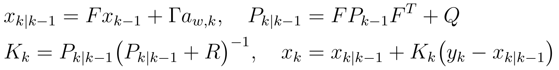
VMC, stima dello stato e imbardata
4 · MPC + TV-LQR
K
Kalman per asse
Tempi di fusione 45 ms (IMU) e 280 ms (odometria); correzione solo in appoggio.
z
K_{p,z} = 0 in appoggio
x
Piede rapido
ψ
Imbardata
La quota la regola l'MPC tramite F_{z}: una molla in parallelo sarebbe un secondo regolatore sulla stessa grandezza.
K_{p,x} = 1500 N/m, K_{d} = 40 N·s/m: il piede converge in 27 ms, molto prima del moto del CoM.
Riga φ del TV-LQR più attrito di Coulomb e viscoso e integrale con zona morta (0,035 rad).
Notes:
Il VMC tratta ogni gamba come una molla-smorzatore virtuale fra anca e ruota, più metà della forza verticale pianificata. In verticale non c'è molla perché la quota la decide l'MPC. Lo stato arriva da IMU ed encoder, fusi da tre filtri di Kalman scalari: l'IMU domina sulle alte frequenze, l'odometria sulle basse.

Slide 37
Valutazioni su MPC + TV-LQR
4 · MPC + TV-LQR
Punti di forza
Limiti e spunti
Anticipo sui riferimenti: 0,5 s di orizzonte in un sistema a fase non minima
Vincoli rispettati nel piano, non saturati a posteriori
Un'unica sintesi per F_{z}: appoggio, quota e spinta del salto
Stima realistica (IMU + Kalman), trasferibile a un robot vero
Nessuna azione integrale sul sagittale: con 3 N costanti l'errore a regime è 0,65 m (modello ridotto)
Predizione senza beccheggio: l'MPC non sa che spostare il CoM richiede prima di inclinare il pendolo
Il tetto di 3 cm rende inattivo il vincolo d'attrito del paper e limita la decelerazione
Spunti: stato integrale o modello del disturbo nella QP; vincolo di inclinazione funzione di h; predizione sul VL-WIP completo
Notes:
Valutazione personale. Il punto di forza è la gestione esplicita dei vincoli e del futuro. Il limite principale è l'assenza di azione integrale sul piano sagittale: un disturbo persistente lascia un errore. Il modello di predizione, un punto materiale, non contiene il beccheggio, che resta tutto all'LQR. Gli spunti indicano come chiudere questi limiti senza cambiare l'architettura.

Slide 38
Confronto PID – MPC
5
Stesso URDF, stesso mondo Gazebo, stessa attuazione in coppia a 500 Hz, stessi argomenti di scenario: cambia solo il nodo del controllore. Sezione impostata: i grafici sono da inserire.
Notes:
Metodo: robot.launch.py avvia simulazione, robot e scenario, e riceve dal pacchetto di controllo solo il nome dell'eseguibile. Il confronto si rigenera con ros2 run rotino_benchmark suite. In questa sezione ci sono la sintesi delle architetture e la struttura delle slide con i grafici, da completare.

Slide 39
Le due architetture a confronto
5 · Confronto
 | PID con ZMP | MPC + TV-LQR + VMC
Stato per l'equilibrio | ground truth, derivate non filtrate | IMU + Kalman + cinematica
Legge sulle ruote | PI sul Capture Point → ZMP → PD | LQR schedulato su l
Uso del modello | feedforward VL-WIP, anteprima LIPM | LQR (VL-WIP) + MPC (massa concentrata)
Traslazione | anteprima LIPM + integrale sul Capture Point | MPC con anteprima + LQR sul piano
Limite di inclinazione | offset ZMP ≤ a_{max}/ω² (3 m/s²) | Δs ≤ 3 cm → 10,48°
Imbardata | PID + attrito | LQR (R_{d} = 100) + attrito + integrale
Gambe | PD cartesiano, 1500 / 5000 N/m | VMC, K_{p,z} = 0, sostegno da F_{z}
Azione integrale | Capture Point, imbardata | solo imbardata
Poli sagittali | −0,5; −2,3±0,2j; −9,8; −52 | −8,13; −1,08±0,68j
Notes:
Sintesi della sezione 5 di Tecniche_di_controllo.md. Le differenze principali: il PID lavora sullo ZMP con un'azione integrale e lo stato ideale, l'MPC lavora con vincoli espliciti e uno stato stimato. Nel leggere i grafici va ricordato che le condizioni di stima non sono le stesse.

Slide 40
Disturbi: spinta sul torso e salto
5 · Confronto
Spinta: impulso di 2,7 N·s all'indietro sul torso a 4 s dal rilascio. Salto verticale a 4 s, poi equilibrio.
PID
MPC
Grafico da inserire
Grafico da inserire
benchmark_runs/suite_pid_mpc/spinta/plots/disturbo_e_fase.png
benchmark_runs/suite_pid_mpc/salto/plots/assetto.png
Metriche: beccheggio di picco, recupero, errore di posizione max
Metriche: salita del CoM, beccheggio di picco, recupero
Messaggio chiave: da scrivere dopo aver inserito i grafici.
!
Notes:
Slide di struttura: inserire i grafici indicati da benchmark_runs/suite_pid_mpc e scrivere il messaggio chiave. Nei grafici del benchmark il PID è disegnato in rosso e l'MPC in blu; la legenda della slide segue la palette della presentazione (PID rosso, MPC ottanio).

Slide 41
Inseguimento: trapezio e va e vieni
5 · Confronto
Trapezio: 2 m a 1 m/s con 0,6 m/s². Va e vieni: 1 m avanti e indietro in 8 s.
PID
MPC
Grafico da inserire
Grafico da inserire
benchmark_runs/suite_pid_mpc/trapezio/plots/inseguimento.png
benchmark_runs/suite_pid_mpc/va_e_vieni/plots/inseguimento.png
Metriche: errore di posizione e di velocità rms, beccheggio di picco
Metriche: errore di posizione rms, coppia ruote rms
Messaggio chiave: da scrivere dopo aver inserito i grafici.
!
Notes:
Slide di struttura: inserire i grafici indicati da benchmark_runs/suite_pid_mpc e scrivere il messaggio chiave. Nei grafici del benchmark il PID è disegnato in rosso e l'MPC in blu; la legenda della slide segue la palette della presentazione (PID rosso, MPC ottanio).

Slide 42
Curve a S: inseguimento e ZMP laterale
5 · Confronto
S di 3 m con scarto laterale di 0,6 m in 12 s, e versione veloce: 1 m in 5 s.
PID
MPC
Grafico da inserire
Grafico da inserire
benchmark_runs/suite_pid_mpc/curva_S_veloce/plots/zmp_lateral.png
benchmark_runs/suite_pid_mpc/curva_S/plots/inseguimento.png
Metriche: ZMP laterale max / (d/2), carico minimo sulla ruota
Metriche: errore di posizione rms, beccheggio di picco
Messaggio chiave: da scrivere dopo aver inserito i grafici.
!
Notes:
Slide di struttura: inserire i grafici indicati da benchmark_runs/suite_pid_mpc e scrivere il messaggio chiave. Nei grafici del benchmark il PID è disegnato in rosso e l'MPC in blu; la legenda della slide segue la palette della presentazione (PID rosso, MPC ottanio).

Slide 43
Equilibrio, altezza e bilancio finale
5 · Confronto
Equilibrio da fermo dopo il rilascio; altezza sinusoidale ±3 cm con periodo 2,2 s.
PID
MPC
Grafico da inserire
Grafico da inserire
Grafico da inserire
benchmark_runs/suite_pid_mpc/equilibrio/plots/coppie_ruote.png
benchmark_runs/suite_pid_mpc/altezza/plots/assetto.png
benchmark_runs/suite_pid_mpc/riepilogo.png
Metriche: beccheggio rms a regime, coppia ruote rms
Metriche: oscillazione di quota rms, beccheggio rms
Metriche: bilancio sulle 31 metriche chiave
Messaggio chiave: da scrivere dopo aver inserito i grafici.
!
Notes:
Slide di struttura: inserire i grafici indicati da benchmark_runs/suite_pid_mpc e scrivere il messaggio chiave. Nei grafici del benchmark il PID è disegnato in rosso e l'MPC in blu; la legenda della slide segue la palette della presentazione (PID rosso, MPC ottanio).

